Slide 1
Outils d’apprentissage automatique.
Cours 1: Apprentissage automatique avec scikit-learn.
EPISEN-ITS
Pr. A. Mellouk¹ A. Djeachandrane¹ R. Y. Zeghlache¹
¹ EPISEN, LISSI, UPEC, Universite Paris-Est, 94400 Vitry sur Seine, France
28 Octobre 2020
Outils d’apprentissage automatique.

Slide 2
Sommaire
EPISEN-ITS
Objectif de scikit-learn.
Python et son éco-système pour l’apprentissage automatique. Les types d’apprentissages.
Que peut-on faire avec scikit-learn? Fonctionnement de la librairie.
Quelques Ressources.
Outils d’apprentissage automatique.
Outils d’apprentissage automatique.

Slide 3
Objectif de scikit-learn.
EPISEN-ITS
Pas besoin de besoin de pré requis en ML.
Tout le monde peut utiliser la lib, sans connaître un seul algorithme ! Seulement la programmation python est requise.
Pas de domaine d’application spécifique.
On peut utiliser la lib pour tous types de problématiques envisageable: Santé, économie, Marketing ,Télecom, ect..
Hérite de la simplicité et de la flexibilité du language python.
Permet d’avoir un code lisible et simple tout en gardant un haut niveau d’abstraction.
Outils d’apprentissage automatique.
Outils d’apprentissage automatique.

Slide 4

Python et son ´eco-syst`eme pour l’apprentissage automatique.
EPISEN-ITS
Numpy: Module pour manipuler les Arrays en python. Matplotlib: Module de visualisation en python.
Scipy: Module de calcule scientifique et mathématique.
Pandas: Module pour manipuler les dataframes, lire et créer des tabulars.
Outils d’apprentissage automatique.
Outils d’apprentissage automatique.

Slide 5
Les types d’apprentissages support´e par scikit-learn.
EPISEN-ITS
Apprentissage supervisé:
Nous avons des données en entrée (Variables de décisions ou Features) et le résultat attendu (Etiquettes ou Labels). Il nous permet de faire des prédictions basées sur un modèle qui est obtenu à partir de données d’historique et d’un algorithme choisi.
Apprentissage non supervisé:
Avec cet apprentissage, nous avons toujours des features, mais plus de label, ici nous n’essayons pas de prédire quoi que ce soit. A partir des données historiques que nous avons, nous essayons de voir ce que nous pouvons apprendre des données.
Apprentissage faiblement supervisé:
L’apprentissage semi-supervisé est une classe de techniques d’apprentissage automatique qui utilise un ensemble de données étiquetées et non etiquetées.
Outils d’apprentissage automatique.
Outils d’apprentissage automatique.

Slide 6
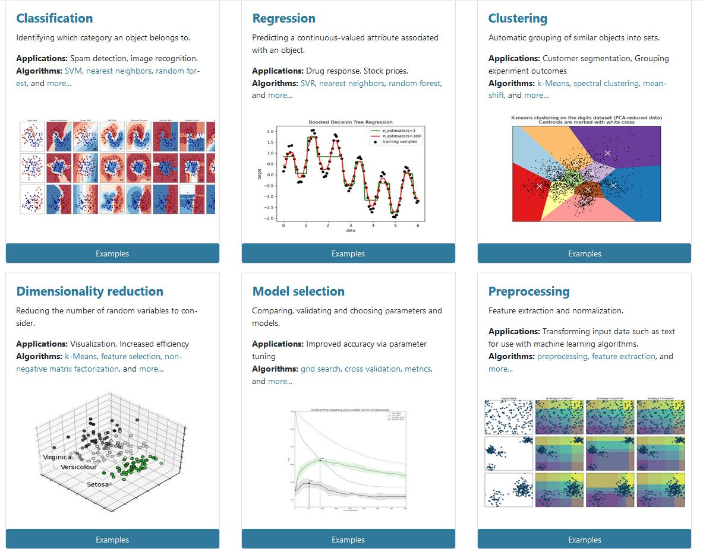
Ce qu’il est possible de faire avec scikit-learn.
EPISEN-ITS
Outils d’apprentissage automatique.
Outils d’apprentissage automatique.

Slide 7
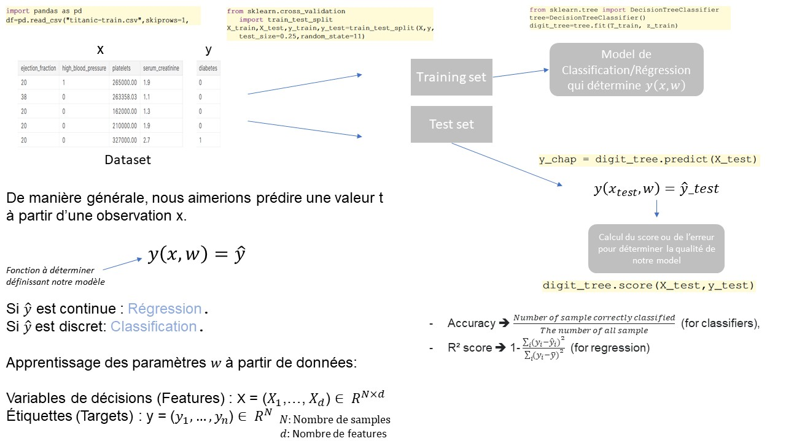
Processus simple d’apprentissage avec scikit-learn.
EPISEN-ITS
Outils d’apprentissage automatique.
Outils d’apprentissage automatique.

Slide 8
Workflow classique d’un projet d’apprentissage.
EPISEN-ITS
Les Etapes sont les suivantes:
Application de pré-traitements sur notre dataset: Normalisation, conversion, ect..
Sélection des ”meilleurs” features.
Split le dataset en Train/Validation/Test set et appliquer une validation croisée.
Sélection du ”meilleur” modèle et des ses hyper-paramètres à l’aide d’un score.
Tester le modèle sur un dataset qu’il n’a pas vu ni en entraînement ni en validation.
Recommencer jusqu’à atteindre l’objectif de précision d´efinie :).
Outils d’apprentissage automatique.
Outils d’apprentissage automatique.

Slide 9
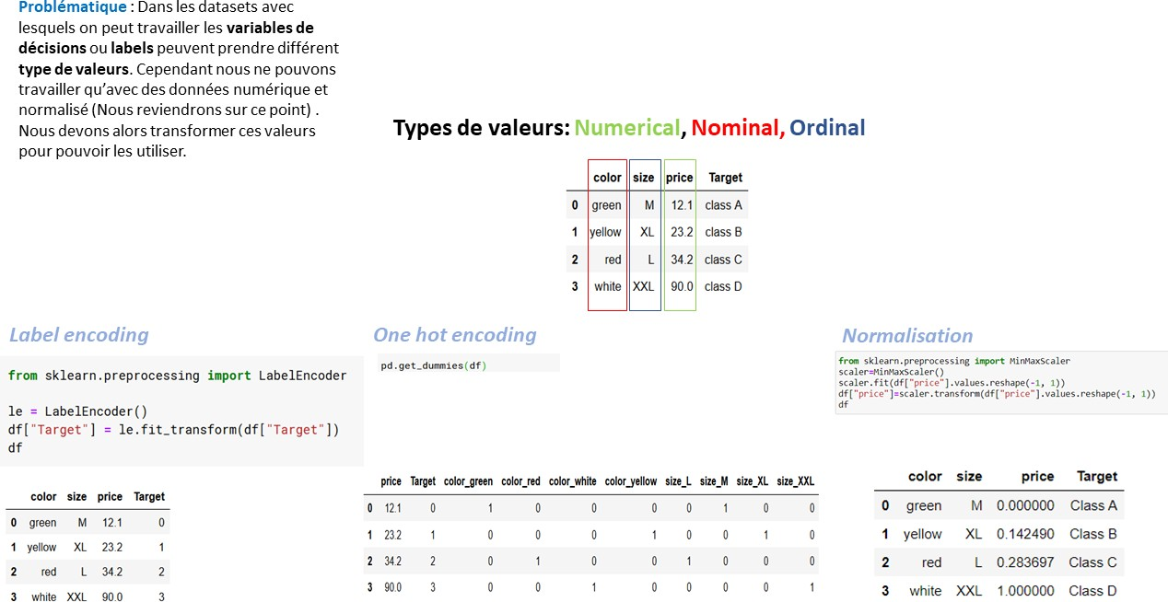
Pré-traitement avec scikit-learn et pandas
EPISEN-ITS
Outils d’apprentissage automatique.
Outils d’apprentissage automatique.

Slide 10
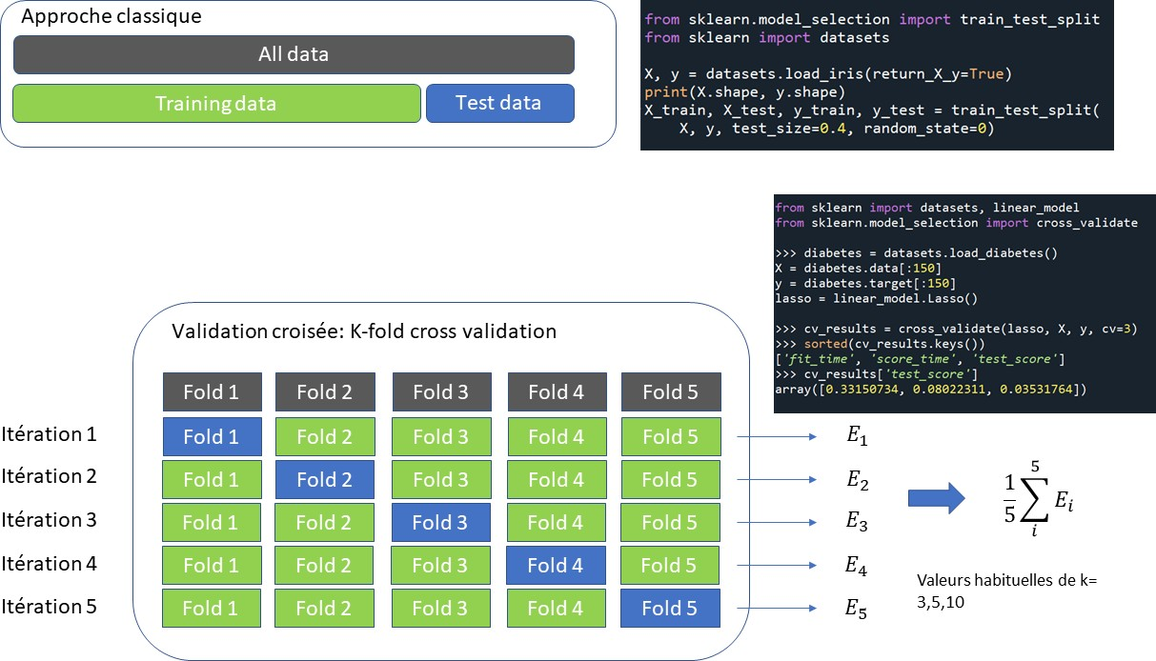
Partitionnage et validation crois´e
EPISEN-ITS
Outils d’apprentissage automatique.
Outils d’apprentissage automatique.

Slide 11
S´election des features (Pour plus tard)
EPISEN-ITS
Nous verrons cela en detail plus tard.
Outils d’apprentissage automatique.
Outils d’apprentissage automatique.

Slide 12
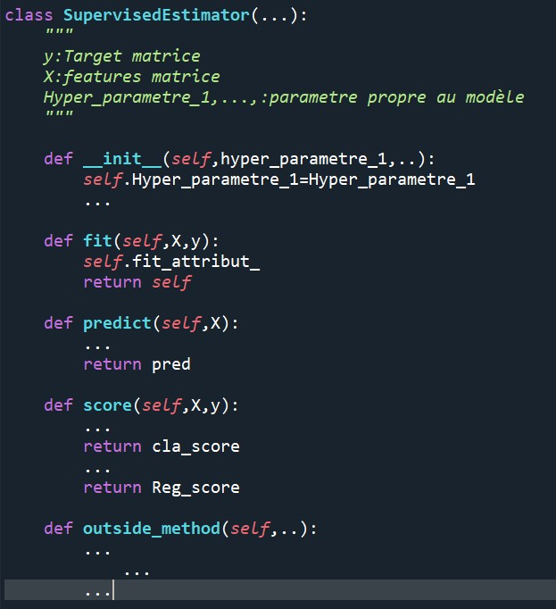
L’objet Estimator
EPISEN-ITS
Outils d’apprentissage automatique.
Outils d’apprentissage automatique.

Slide 13
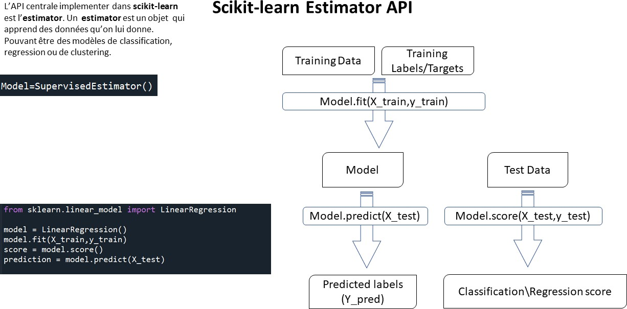
API centrale de scikit learn: Estimator
EPISEN-ITS
Outils d’apprentissage automatique.
Outils d’apprentissage automatique.

Slide 14
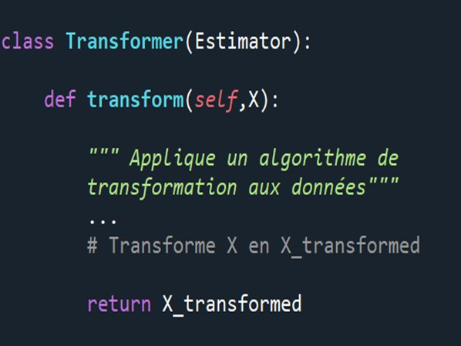
L’objet transformer
EPISEN-ITS
Outils d’apprentissage automatique.
Outils d’apprentissage automatique.

Slide 15
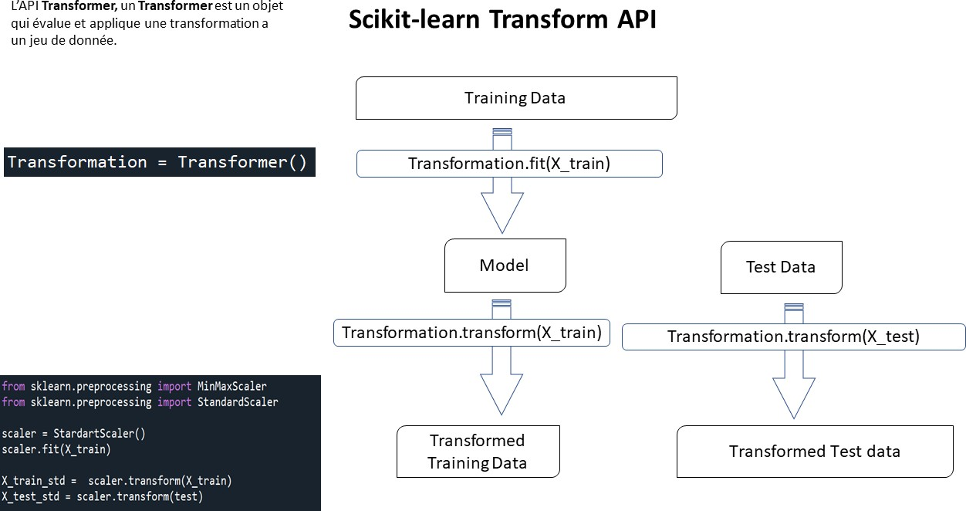
L’API transformer
EPISEN-ITS
Outils d’apprentissage automatique.
Outils d’apprentissage automatique.

Slide 16
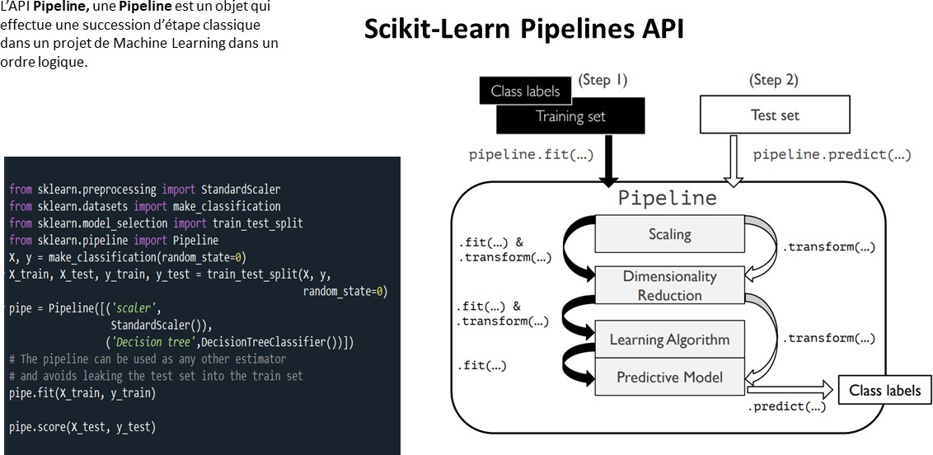
L’API Pipeline
EPISEN-ITS
Outils d’apprentissage automatique.
Outils d’apprentissage automatique.

Slide 17
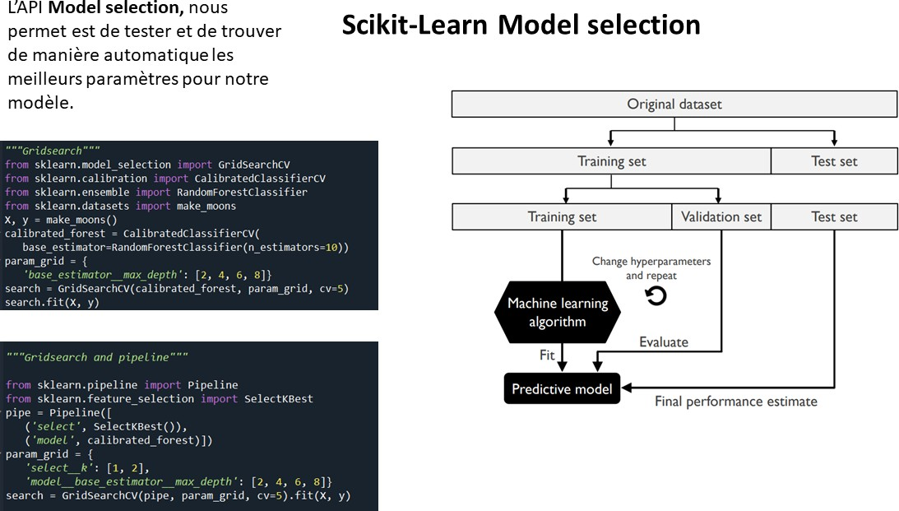
API Model selection
EPISEN-ITS
Outils d’apprentissage automatique.
Outils d’apprentissage automatique.

Slide 18
Quelques ressources
EPISEN-ITS
https://scikit-learn.org/stable/ (site de la librairie, à é tudier absolument)
Learning scikit-learn: Machine Learning in Python (Anglais) 2013 de Rau´l Garreta (Auteur), Guillermo Moncecchi (Auteur)
Machine Learning avec Scikit-Learn - 2e ´ed. - Mise en oeuvre et cas concrets: Mise en oeuvre et cas concrets (Français) de Aurélien Géron (Auteur)
scikit-learn Cookbook - Second Edition: Over 80 recipes for machine learning in Python with scikit-learn (Anglais) Broch´e – 16 novembre 2017 de Julian Avila (Auteur)
https://www.kaggle.com/search (Temple de la science des donn´ees)
https://www.coursera.org/ (Un grand nombre de projet guidé gratuit sur scikit-learn)
Outils d’apprentissage automatique.
Outils d’apprentissage automatique.

Slide 19
EPISEN-ITS
Fin. Merci pour votre attention !
Outils d’apprentissage automatique.

